Slide 1
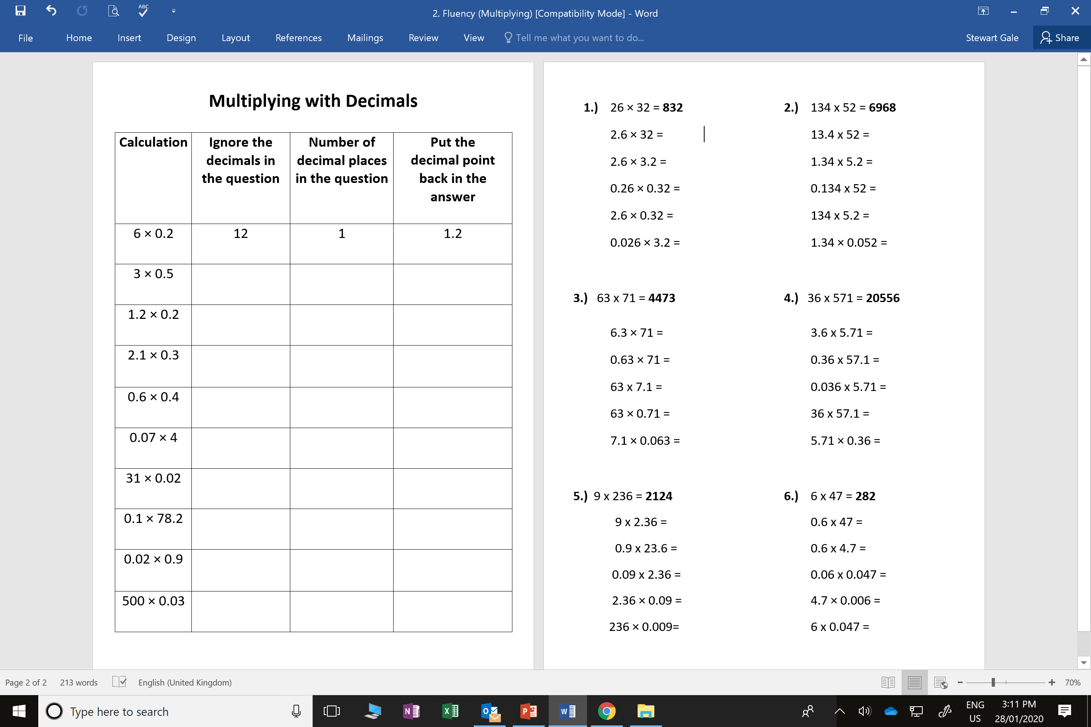

Slide 2
ANSWERS

Slide 3
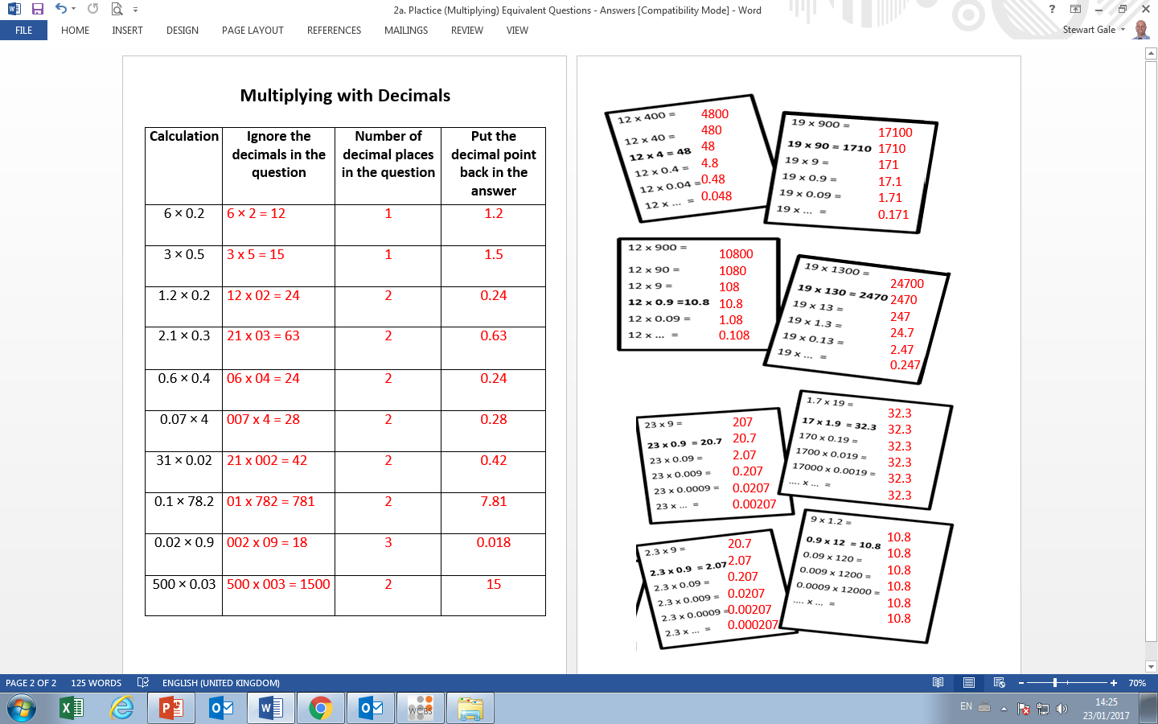
?
?
?
?
?
?
31 x 2 = 62
0.62
?
782
7.82
?
?
?

Slide 4
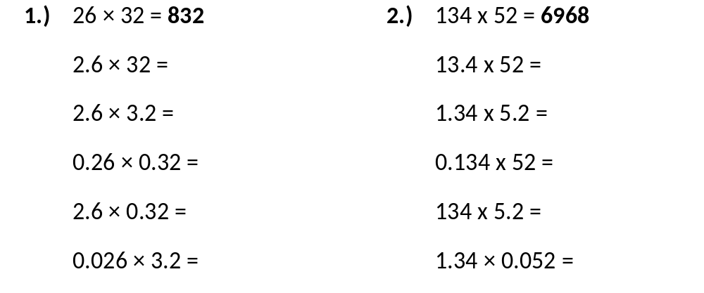
83.2
696.8
8.32
6.968
0.0832
6.968
0.832
696.8
0.0832
0.06968

Slide 5
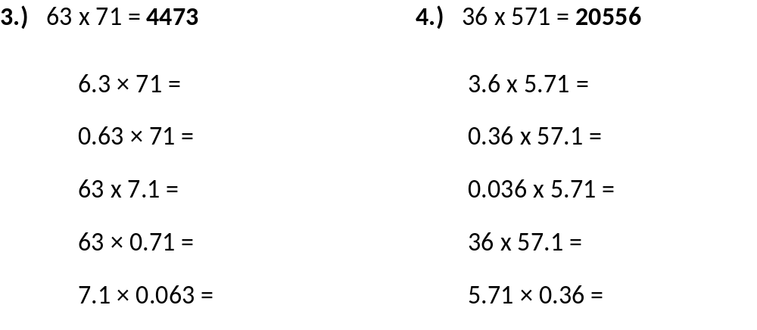
447.3
20.556
44.73
20.556
447.3
0.20556
44.73
2055.6
0.4473
2.0556

Slide 6
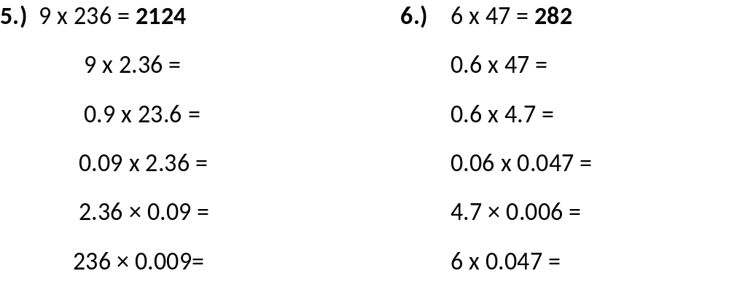
21.24
28.2
21.24
2.82
0.2124
0.00282
0.2124
0.0282
2.124
0.282

